Slide 1
事業プラン
No Side
『求職者と企業との垣根をなくす
プラットフォームアプリ』
G’s Academy LAB2 山崎

Slide 2
目次
事業について
概要
ターゲット
流れ
特徴
提供価値
ユーザーについて
求職者
企業
事業がユーザーに与える価値
事業全体像

Slide 3
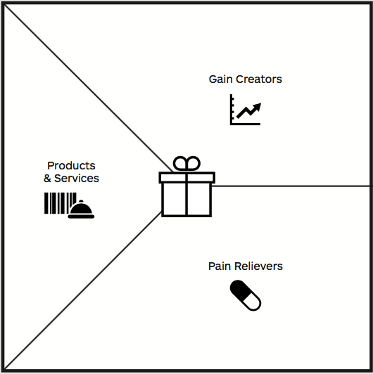
事業の概要
働きたい人と企業との
接触機会の創出
働きたい人と企業との
接触機会の創出
『求職者と企業との垣根をなくす』
Service
働きたい人と企業との接触機会の創出
Gain Profit
手軽さ
人材不足の解消
機会の創出
Pain Remove
中小企業の雇用機会創出
入社後のミスマッチの解消
〜企業の魅力（集団）から社員の魅力（個人）へ〜
事業の目的
嬉しいことの創出
働きたい人と企業との
接点の創出
🎁
近くの企業の人に気軽に話を聞きに行ける
多種多様な企業・人材
その人本来の姿を見れる
中小企業にも人材募集の公平な機会
嫌なことの除去

Slide 4




事業のターゲット
説明会
エントリ
l
テスト
一次面接
最終面接
内定通知
・・・
ターゲット
🏢
🏢
👩🏻‍💼
👩🏻‍💼
👩🏻‍💼
👨🏻‍💼
👱🏻
👨🏻‍💼
🏢
📤
👨🏼‍💻
💌
☕️🍹
👨‍💼
👨‍💼
👱🏻
👨‍💼
👱🏽
👱🏾
👨‍💼
👱🏻

Slide 5


事業の流れ
求職者側
📱
📱
👱🏻
📱
👱🏻
名前：マイク
ステータス：求職
🛰
👩🏻‍💼
名前:くみこ
株式会社ABC
👱🏻👩🏻‍💼
マッチ
🗾
👍
✉️
📱
📝
👎
👍
👩🏻‍💼
👱🏻
GPSから近くの
相手を検索🛰
🤝
💌
☕️🍹
プロフィール登録📝
企業側
👩🏻‍💼
📱
📱
📱
👩🏻‍💼
名前：くみこ
ステータス：企業
🛰
👱🏻
名前:マイク
ABC大学
👩🏻‍💼👱🏻
マッチ
🗾
👍
✉️
📱
📝
👎
👍

Slide 6
事業の特徴
特徴１：位置情報の利用🗾🛰 表示される相手は、基本的にユーザーと近い相手（求職者なら企業、企業なら求職者）。 なので、従来の広告掲載料によって優先順位をランク付せず、企業情報の接触機会を公平に提供する。 →👩🏻‍💼企業（特に中小）へのインセンティブ
特徴２：食事しながらの交流☕️🍹 気軽にお話するために、企業側はカフェやランチのような食事を提供することが必須となる。 これによって求職側、特に就活中の学生などは、対象としていなかった企業・業界についても知る事ができ、多様な業界・働き方を知ることができる。 →👱🏻求職者（特に学生）へのインセンティブ

Slide 7
事業の提供する価値
働きたい人と企業との
接触機会の創出
働きたい人と企業との
接触機会の創出
Service
働きたい人と企業との接触機会の創出
Gain Profit
手軽さ
人材不足の解消
機会の創出
Pain Remove
中小企業の雇用機会創出
入社後のミスマッチの解消
嬉しいことの創出
接点機会の公平化
採用コストの効率化
優秀な人が優秀な人を呼ぶ 好循環
求職者・社員の生の声(情報)
事業の目的
働きたい人と企業との
接点の創出
🎁
近くの企業の人に気軽に話を聞きに行ける
多種多様な企業・人材
その人本来の姿を見れる
中小企業にも人材募集の公平な機会
嫌なことの除去
求職者が企業に接する障壁の低減化
入社後ミスマッチの解消
それぞれのペースで活動可能

Slide 8

採用・就職活動に
おけるユーザーの姿

Slide 9
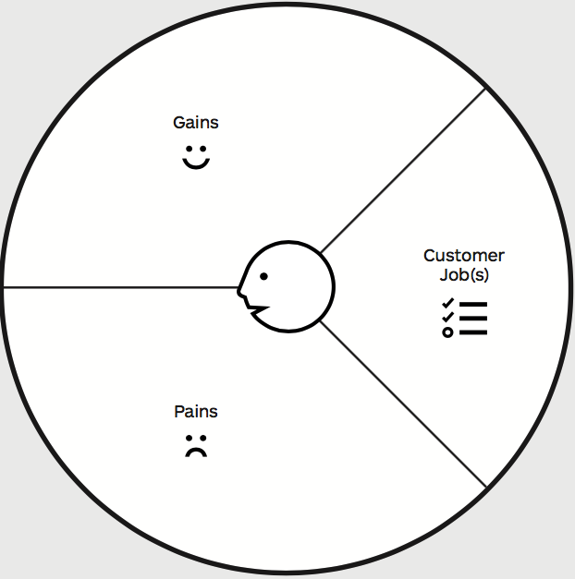
就職活動における
求職者の姿
良い企業との出会い
かっこいい社会人との 出会い
未知の業界に出会う
説明会などでは聞けない密度の濃い情報の獲得
嬉しいこと
就職活動で望むこと
自分に合う企業に就職する
Profit
気軽に社会人と会える
新たな人脈の形成
タダで飯が食える
Pain Gain
スーツが必要ない
着飾らずに自分を表現する
活動の目的
企業に就職する
👱🏻
服装など周りに同調する必要がある
履歴書書くのが面倒
テスト受けるのが面倒
採用時期が不明瞭
周りで同じ業界志望の人がいないと、どう動けばいいかよくわからない
嫌なこと

Slide 10
採用活動における
企業の姿
採用活動で望むこと
いい人の採用
学生の情報
会社PR
Profit
自分の会社を知ってほしい
Pain Gain
青田刈り
インターン受け入れだるい
人材不足
才能ある人材の採用
企業のPR
コストをかけずに人材を採用できる
嬉しいこと
活動の目的
採用する
👩🏻‍💼
内定辞退
人が集まらない
インターンなどの受け入れのコストの負担
人材不足
入社後のミスマッチ
経団連の方針に振り回される
嫌なこと

Slide 11
ユーザーへの
事業の価値

Slide 12
求職者への
事業価値
良い企業との出会い
かっこいい社会人との 出会い
未知の業界に出会う
説明会などでは聞けない密度の濃い情報の獲得
接点機会の公平化
採用の効率化
優秀な人が優秀な人を呼ぶ好循環
求職者・社員の生の声(情報)
🎁
👱🏻
働きたい人と
企業との
接点の創出
企業に就職する
求職者が企業に接する障壁の低減化
入社後ミスマッチの解消
それぞれのペースで活動可能
服装など周りに同調する必要がある
履歴書書くのが面倒
テスト受けるのが面倒
採用時期が不明瞭
周りで同じ業界志望の人がいないと、どう動けばいいかよくわからない

Slide 13
企業への
事業価値
接点機会の公平化
採用コストの効率化
優秀な人が優秀な人を呼ぶ好循環
求職者・社員の生の声(情報)
コストをかけずに人材を採用できる
才能ある人材の採用
企業のPR
🎁
👩🏻‍💼
働きたい人と
企業との
接点の創出
採用する
求職者が企業に接する障壁の低減化
入社後ミスマッチの解消
それぞれのペースで活動可能
内定辞退
人が集まらない
インターンなどの受け入れのコストの負担
人材不足
入社後のミスマッチ
経団連の方針に振り回される
企業ではなく、人に惚れさせることで内定辞退は減る？

Slide 14
ビジネスモデル
全体図

Slide 15
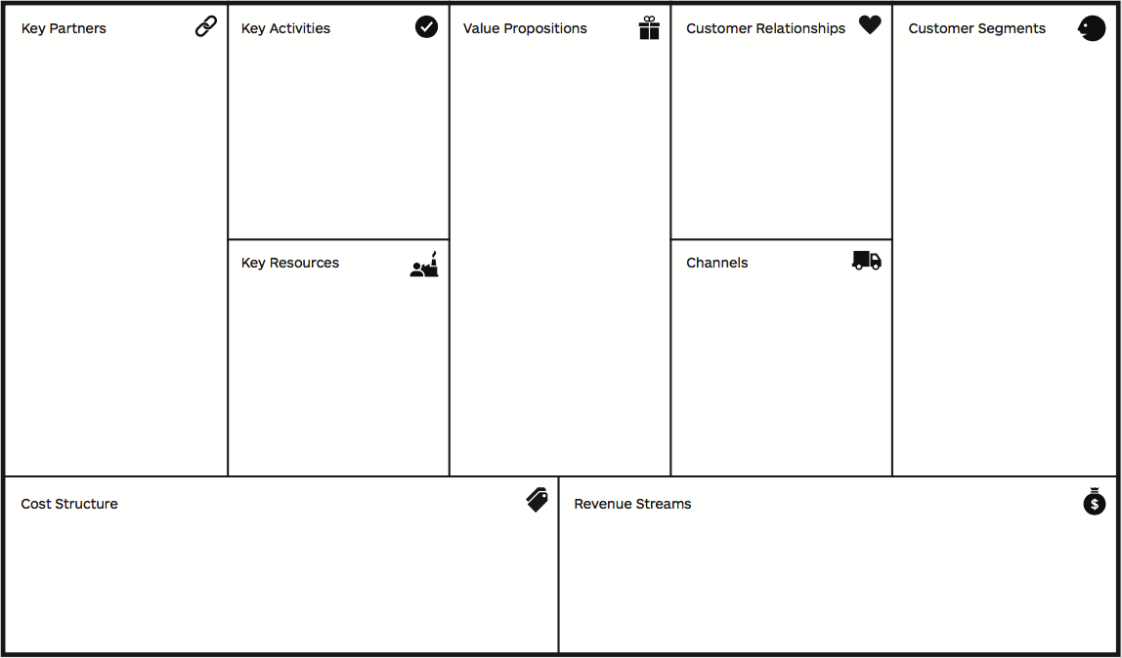
ビジネスモデル全体図
重要となる
パートナー
重要となる活動
事業案
ユーザーとの関係
対象ユーザー
🤼‍♂️
📊
🏫
🎁
👱🏻
出会うまでの支援
採用サポート
学校
求職者
重要となる資源
働きたい人と
企業との
接触機会の創出
チャネル
🗾
👩🏻‍💼
📱
利用者の位置情報
企業
スマホ
👨🏼‍💻
📺
収益先
費用
🏢
💴
💴
企業
開発費
広告費

